Slide 1


计算机网络
ComputerNetwork
授课人
邹永攀
日期
2025年4月10日
Computer Network Curriculum

Slide 2
前讲复习
传输层的功能；与上下层之间的关系
基本概念
进程、接口、套接字、端口号、进程标识
3.1~3.2，理解
传输层协议概述
多路复用与多路分解
协议对比
协议主要特点及适用范围
3.3，较为简单，要求理解，尤其报文格式及校验和计算
用户数据报协议UDP
数据报格式（尤其报头）
传输层
校验和
协议主要特点及适用范围
源端口号、目的端口号
发送序号、确认序号
重点
数据报格式（尤其报头）
URG, ACK, PSH, RST, SYN, FIN
报头长度、窗口、校验和
三次握手
传输控制协议TCP
连接建立与释放
四次挥手
滑动窗口与确认重传
滑动窗口与流量控制
重点+难点！
拥塞窗口与拥塞控制

Slide 3
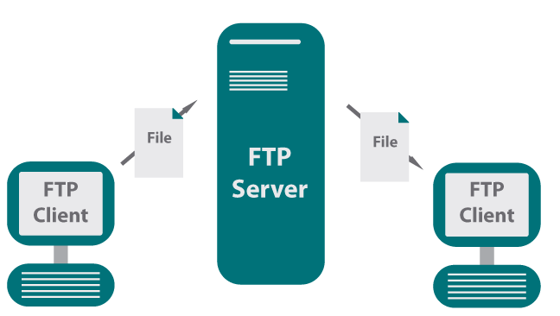
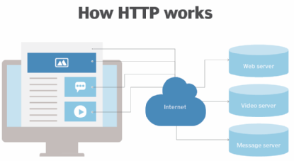

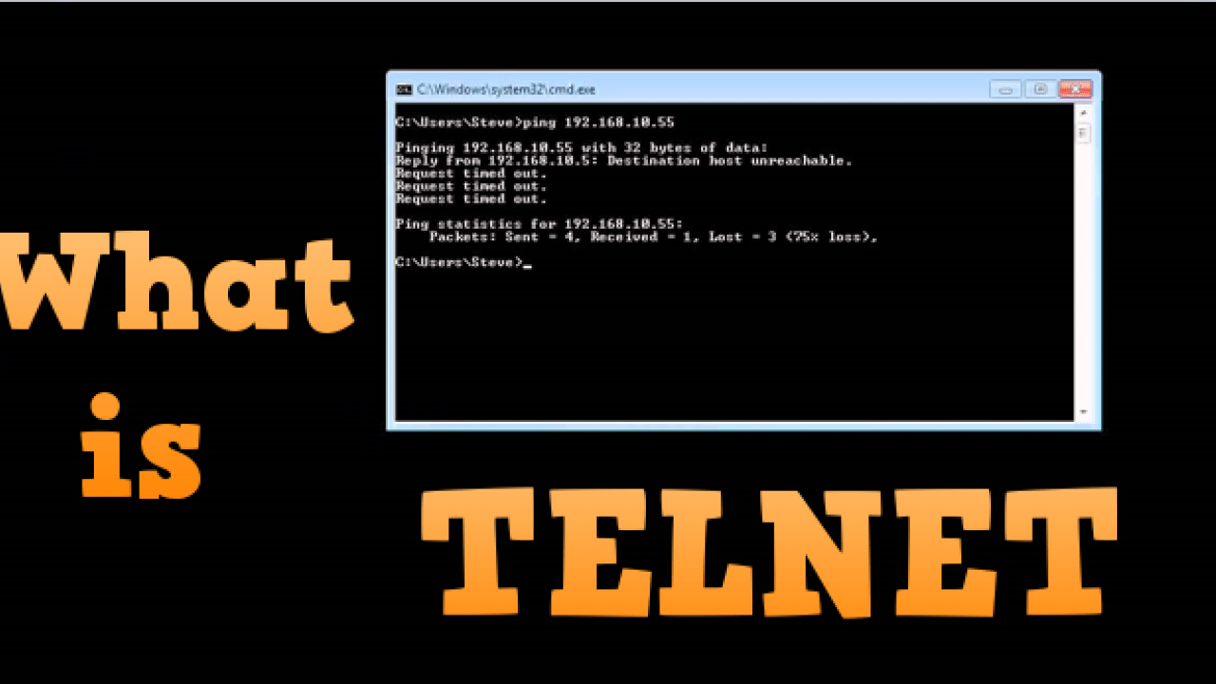
3.4 传输控制协议
3.4.1 TCP协议的主要特点及应用
支持面向连接的服务：打电话式、会话式通信
支持字节流传输：字节管道、字节按序传输和到达
支持全双工服务：一个应用进程可以同时收发数据、捎带确认
支持建立多个并发的TCP连接（服务器同时响应多个连接）
支持可靠传输服务：不丢失、不重复、有序

Slide 4
3.4 传输控制协议
3.4.1 TCP协议的主要特点及应用
注意：TCP传输单元是“报文段”

Slide 5
3.4 传输控制协议
3.4.2 TCP报文格式
TCP报头
数据
0
15
31
源端口号
目的端口号
发送序号
固定长度部分
确认序号
报头长度
保留
URG
ACK
PSH
RST
SYN
FIN
窗口
校验和
紧急指针
可变长度部分
选项及填充（<=40B）

Slide 6
3.4 传输控制协议
3.4.2 TCP报文格式
TCP报头
数据
0
15
31
源端口号
目的端口号
发送序号
固定长度部分
确认序号
报头长度
保留
URG
ACK
PSH
RST
SYN
FIN
窗口
校验和
紧急指针
可变长度部分
选项及填充（<=40B）

Slide 7
3.4 传输控制协议
3.4.2 TCP报文格式
TCP报头
数据
0
15
31
源端口号
目的端口号
源端口号：表示TCP报文发送方的端口号
· 占16 bit，所能表示的序号范围是：0~(2¹⁶-1)
目的端口号：表示TCP报文接收方的端口号
· 占16 bit，所能表示的序号范围是：0~(2¹⁶-1)

Slide 8
3.4 传输控制协议
3.4.2 TCP报文格式
TCP报头
数据
0
15
31
源端口号
目的端口号
发送序号
发送序号（seq）：表示TCP数据字段的第一个字节的序号
· 连接建立时（即SYN=1），初始序号（ISN）由随机数生成器生成，发送端和接收端独立产生，可能不一样
· 占32 bit，所能表示的序号范围是：0~(2³²-1)

Slide 9
3.4 传输控制协议
3.4.2 TCP报文格式
TCP报头
数据
0
15
31
源端口号
目的端口号
发送序号
确认序号
确认序号（ack）：只有当ACK位=1时有效，表示发送此报文段的进程期望接收的下一个新字节的序号。
· 确认序号=N+1，表示接收方已经成功接收了序号为N及之前的所有字节，要求发送方接下来应该发送
起始序号为N+1的字节段。
· 注意区分ack与ACK！

Slide 10
3.4 传输控制协议
3.4.2 TCP报文格式
TCP报头
数据
0
15
31
源端口号
目的端口号
发送序号
确认序号
报头长度
保留
URG
ACK
PSH
RST
SYN
FIN
窗口
窗口值：指示当前进程可以接收的数据长度 (单位: 字节)。
· 准备接收下一个TCP报文的接收方，通知即将发送报文的发送方下一个报文中最多可以发送的字节数，
是发送方确定发送窗口的依据，是动态可变的。

Slide 11
3.4 传输控制协议
3.4.2 TCP报文格式
TCP报头
数据
0
15
31
源端口号
目的端口号
发送序号
确认序号
报头长度
保留
URG
ACK
PSH
RST
SYN
FIN
窗口
报头长度：表示TCP报文首部的大小，单位是4字节
思考：和UDP报头中的长度字段有什么不同？该字段的取值范围是[5,15]，为什么?

Slide 12
3.4 传输控制协议
3.4.2 TCP报文格式
TCP报头
数据
0
15
31
源端口号
目的端口号
发送序号
固定长度部分
确认序号
报头长度
保留
URG
ACK
PSH
RST
SYN
FIN
窗口
校验和
紧急指针
校验和：与UDP校验和的相同点：1）计算方式相同；2）也需要伪首部。
与UDP校验和的不同点：1）UDP校验和可选，TCP校验和必须；2）伪首部协议字段值为6。

Slide 13
3.4 传输控制协议
3.4.2 TCP报文格式
TCP报头
数据
0
15
31
源端口号
目的端口号
发送序号
固定长度部分
确认序号
报头长度
保留
URG
ACK
PSH
RST
SYN
FIN
窗口
校验和
紧急指针
可变长度部分
选项及填充（<=40B）

Slide 14
3.4 传输控制协议
3.4.2 TCP报文格式
标志 | 说 明
SYN | 当SYN＝l，而ACK＝0时，表明这是一个建立连接请求报文，若对方同意建立该连接，则应在发回的报文中将SYN和ACK标志位同时置1。实质上，就是用SYN来代表Connection Request和Connection Accepted，用ACK位来区分这两种情况。
ACK | 确认号字段的值有效。只有当ACK＝l时，确认序号字段才有意义。当ACK＝0时，确认序号没有意义。
FIN | 终止连接。当FIN＝1时，表明数据已经发送完毕，并请求释放连接。
RST | 连接必须复位。当RST＝l时，表明出现严重差错，必须释放连接，然后重新建立连接。
URG | 此报文是紧急数据，应尽快传送出去。此标志位要与紧急指针字段配合使用，由紧急指针指出在本报文段中的紧急数据的最后一个字节的编号。
PSH | 将数据推向前。当PSH＝l时，请求接收方TCP软件将该报文立即推送给应用程序。

Slide 15
3.4 传输控制协议
3.4.2 TCP报文格式
TCP最大段长度（MSS）
定义：TCP报文数据部分的最大长度，不包括TCP报头长度。默认值为536字节
应用层报文
应用层
应用层报文
应用层
UDP 头部
UDP的数据部分
传输层
TCP 头部
TCP的数据
传输层
UDP：面向报文传输
TCP：面向字节传输

Slide 16
3.4 传输控制协议
3.4.2 TCP报文格式
TCP最大段长度（MSS）
定义：TCP报文数据部分的最大长度，不包括TCP报头长度。默认值为536字节
区别：MSS与窗口长度有什么区别？
思考：MSS的值的大小应该如何选择？过大与过小分别有什么影响？
大小选择：1) 考虑协议开销，不能太小；2) 考虑分段导致的网络层开销和传输出错概率，不能太大；3) 考虑发送和接收缓冲区的限制

Slide 17
3.4 传输控制协议
3.4.2 TCP报文格式（拓展思考题）
捕捉一组完整的TCP会话通信过程，观察SYN, ACK, FIN, PSH, URG, RST会在什么情况下出现。
TCP报文段为什么没有字段定义数据字段的长度？这样做会有什么潜在的问题？
3. TCPv6的数据结构与TCPv4的数据结构有何不同？

Slide 18
3.4 传输控制协议
3.4.2 TCP报文格式（随堂练习）
1. A和B之间建立了TCP连接，A向B发送了一个报文段，其中序号字段seq=300，确认号字段ACK=101，数据部分包含7字节，那么在B对该报文的确认报文段中（ ）
A. seq=301，ACK=101 B. seq=301，ACK=108 C. seq=101，ACK=101 D. seq=101，ACK=307
2. 下列（ ）不是TCP服务的特点。
字节流 B. 全双工 C. 可靠 D. 支持广播
3. （ ）字段包含在TCP首部中，而不包含在UDP首部中。
目的端口 B. 序列号 C. 校验和 D. 目的IP地址
4. 以下关于TCP报头格式的描述中，错误的是（ ）。
A. 报头长度为20~60B，其中固定部分为20B
B. 端口号字段依次表示源端口号与目的端口号
C.报头长度总是4的倍数个字节
D. TCP校验和伪首部中IP分组头的协议字段为17

Slide 19
3.4 传输控制协议
3.4.2 TCP报文格式（随堂练习）
5. A和B建立了TCP连接，当A收到确认号为100的确认报文段时，表示（ ）。
A. 报文段99已收到 B. 报文段100已收到
C. 末字节序号为99的报文段已收到 D. 末字节序号为100的报文段已收到
6. 在TCP协议中，发送方的窗口大小取决于（ ）。
A. 仅接收方允许的窗口 B. 接收方允许的窗口和发送方允许的窗口
C. 接收方允许的窗口和拥塞窗口 D. 发送方允许的窗口和拥塞窗口
7. A和B之间建立了TCP连接，A向B发送了一个报文段，其中序号字段seq=200，确认号字段ack=201，数据部分有2个字节，那么在B对该报文的确认报文段中（ ）。
seq=202，ack=200 B. seq=201，ack=201
C. seq=201，ack=202 D. seq=202，ack=201

Slide 20
3.4 传输控制协议
3.4.2 TCP报文格式（随堂练习）
8. 主机甲与主机乙之间已建立一个TCP连接，双方持续有数据传输，且数据无差错与丢失。若甲收到一个来自乙的TCP段，该段的序号为1913、确认序号为2046、有效载荷为100B，则甲立即发送给乙的TCP段的序号和确认序号分别是（ ）。
A. 2046、2012 B. 2046、2013 C. 2047、2012 D. 2047、2013
9. 主机甲与主机乙之间已建立一个TCP连接，主机甲向主机乙发送了两个连续的TCP段，分别包含300B和500B的有效载荷，第一个段的序列号为200，主机乙正确接收到这两个数据段后，发送给主机甲的确认序列号是（ ）。
A. 500 B. 700 C. 800 D. 1000

Slide 21
3.4 传输控制协议
3.4.2 TCP报文格式（随堂练习）
1. 若节点A发送给节点B的TCP报文报头中，确认序号为502，窗口字段值为1000，则表示：下一次 B向A发送的TCP报文的发送序号为（ ），最后一个字节的编号最大为（ ）。
2. 主机A向主机B连续发送了两个TCP报文段，其序号分别为50和100。试问：（1）第一个报文段携带了多少个字节的数据？（2）主机B收到第一个报文段后发回的确认中的确认号应当是多少？（3）如果主机B收到第二个报文段后发回的确认中的确认号是160，试问A发送的第二个报文段中的数据有多少字节？（4）如果A发送的第一个报文段丢失了，但第二个报文段到达了B。B在第二个报文段到达后向A发送确认。试问这个确认号应为多少？

Slide 22
3.4 传输控制协议
3.4.3 TCP基本通信过程
建立连接阶段
· 3个报文段交互
数据双向传输阶段
· 以滑动窗口中的多个报文段为单位的双向传输
释放连接阶段
· 两个方向的连接，可以间隔开来释放
· 每个方向的连接释放，需要2个报文段

Slide 23




3.4 传输控制协议
3.4.3 TCP基本通信过程-连接建立
主动
被动
Closed
Closed
喂，听得到我说话吗？
SYN-SENT
Hey, connection request
LISTEN
听得到，你听得到我吗？
OK, I agree to connect
SYN-RCVD
听到了，我们可以说话了
ESTABLISHED
OK, we can transfer data
Alice
Bob
ESTABLISHED
数据传输

Slide 24
3.4 传输控制协议
3.4.3 TCP基本通信过程-连接建立
建立连接阶段
· 客户端：发送连接建立请求，SYN=1，ACK=0，Seq=x。SYN=1的报文段不携带数据，但要消耗掉一个序号。
主动
被动
Closed
Closed
SYN-SENT
SYN=1, ACK=0, seq=x
LISTEN
· 服务器端：收到请求并同意，SYN=1，ACK=1，Seq=y, ack=x+1。该报文段也是SYN=1的报文段，不携带数据，但要消耗掉一个序号
SYN=1, ACK=1, seq=y, ack=x+1
SYN-RCVD
ESTABLISHED
ACK=1, seq=x+1, ack=y+1
· 客户端：收到服务器的确认，并对此进行确认。
ACK=1, Seq=x+1, ack=y+1
ESTABLISHED
数据传输

Slide 25


3.4 传输控制协议
3.4.3 TCP基本通信过程-连接建立
建立连接阶段
为什么要三次握手？一次、两次、四次行不行？
主动
被动
Closed
Closed
SYN-SENT
SYN=1, ACK=0, seq=x
LISTEN
什么是 SYN 攻击？如何避免 SYN 攻击？
SYN=1, ACK=1, seq=y, ack=x+1
SYN-RCVD
ESTABLISHED
ACK=1, seq=x+1, ack=y+1
初始序列号为什么要动态随机选取而不能固定不变？
ESTABLISHED
数据传输

Slide 26
3.4 传输控制协议
3.4.3 TCP基本通信过程-连接释放
主动
ESTABLISHED
数据传输
ESTABLISHED
客户机请求释放连接
被动
FIN-WAIT-1
Hi，我有事下回聊
服务器同意释放连接
CLOSE-WAIT
好的，你先忙
数据传输
我有事也要先撤啦
FIN-WAIT-2
服务器请求释放连接
LAST-ACK
好的，下回聊
Alice
Bob
TIME-WAIT
(2MSL)
客户机同意释放连接
CLOSED
CLOSED
断开连接

Slide 27


3.4 传输控制协议
3.4.3 TCP基本通信过程-连接释放
释放连接阶段
主动
· 两个方向的连接，可以间隔开来释放
ESTABLISHED
数据传输
ESTABLISHED
· 每个方向的连接释放，需要2个报文段
FIN=1, seq=u
被动
FIN-WAIT-1
· MSL：Maximum Segment Lifetime,
最大报文生存时间，是任何报文段被丢
弃前在网络内的最长时间
ACK=1, seq=v, ack=u+1
CLOSE-WAIT
数据传输
FIN-WAIT-2
尽管有时FIN报文的数据字段长度=0(图中蓝色框Len=0)，但FIN报文仍需要消耗额外1个序列号
FIN=1, seq=w, ack=u+1
LAST-ACK
TIME-WAIT
(2MSL)
ACK=1, seq=u+1, ack=w+1
为什么需要等待2MSL?
CLOSED
CLOSED
断开连接

Slide 28
3.4 传输控制协议
3.4.3 TCP基本通信过程
万事大吉了吗？
思考以下两个问题
· Q1：假如客户端建立了到服务器的连接，传输了一些数据，但是突发故障崩溃。此种情况下，服务器将处于一种什么状态？
保持定时器（服务器端）：每次收到客户端发来的消息就复位；定时器设定为2小时，超时则发送探测包。连续十个探测包还没收到回应，则中断连接。
· Q2：客户端最终进入的TIME-WAIT状态该如何实现？
时间等待定时器（客户端）：设定为报文寿命的2倍

Slide 29
前讲复习
数据
最大段长度MSS（定义、确定原则、计算）
源端口号、目的端口号
各占16位
TCP数据报格式
发送序号
确认序号
含义、自身占位数、单位等
报头
报头长度
窗口
前讲复习
校验和
连接建立和释放过程中的作用
URG, ACK, PSH, RST, SYN, FIN
三次握手的基本过程
三次握手
每次握手时，数据报的Seq、ack、SYN、ACK的变化
为什么要三次握手，而不能只进行两次？
TCP连接建立与释放
保持定时器
四次挥手的基本过程
四次挥手
每次挥手时，数据报的Seq、ack、FIN、ACK的变化
每次挥手后，收发端进入的状态（能否收/发数据）
时间等待定时器（为什么等2MSL?）

Slide 30

3.4 传输控制协议
3.4.3 TCP基本通信过程-拓展
建立连接阶段
为什么要三次握手？一次、两次、四次行不行？
SYN请求包
一次握手显然不可行，因为没有收到对方的任何回复，无法确定对方是否同意建立连接并进行通信。
ACK确认
ACK

Slide 31
3.4 传输控制协议
3.4.3 TCP基本通信过程-拓展
建立连接阶段
为什么要三次握手？一次、两次、四次行不行？
SYN请求包
四次握手肯定可以，但是相比于三次握手，没有增加任何必要的信息，浪费了信道资源，没有必要。
ACK确认
ACK
ACK确认

Slide 32
3.4 传输控制协议
3.4.3 TCP基本通信过程-拓展
建立连接阶段
为什么要三次握手？一次、两次、四次行不行？
SYN请求包
客户端发ok，收？
（1）客户端和服务器无法通过两次握手确认彼此的收发功能是否正常
ACK确认
服务器发ok，收ok
（2）客户端与服务器之间的序列号无法同步，也就是服务器返回的确认可能会丢失，导致客户端无法知道服务器的起始序列号，自然无法保证可靠性
ACK
（3）防止已失效的连接请求报文段突然又传送到了服务器端
参考文献：《计算机网络（第七版）》（谢希仁著）；RFC 793

Slide 33

3.4 传输控制协议
3.4.3 TCP基本通信过程-拓展
建立连接阶段
什么是 SYN 攻击？如何避免 SYN 攻击？
SYN请求包
SYN攻击也叫SYN洪泛（SYN Flood），是指攻击者发送大量的SYN包给服务器，但是并不回复ACK包，导致连接处于“半打开” 状况，消耗了服务器大量的资源。当合法用户发送SYN包请求建立连接时，服务器由于资源被占用而拒绝与其连接并提供服务。因此，SYN攻击属于拒绝服务攻击（Denial-of-service attack）
ACK确认
ACK
应对措施主要包括：过滤（Filtering）、增加积压（Increasing Backlog）、减少SYN-RECEIVED定时（Reducing SYN-RECEIVED Timer）、SYN缓存（SYN Cache）等
参考文献：RFC 4987

Slide 34
3.4 传输控制协议
3.4.3 TCP基本通信过程-拓展
建立连接阶段
什么是 SYN 攻击？如何避免 SYN 攻击？
SYN请求包
SYN攻击也叫SYN洪泛（SYN Flood），是指攻击者发送大量的SYN包给服务器，但是并不回复ACK包，导致连接处于“半打开” 状况，消耗了服务器大量的资源。当合法用户发送SYN包请求建立连接时，服务器由于资源被占用而拒绝与其连接并提供服务。因此，SYN攻击属于拒绝服务攻击（Denial-of-service attack）
ACK确认
ACK
应对措施主要包括：过滤（Filtering）、增加积压（Increasing Backlog）、减少SYN-RECEIVED定时（Reducing SYN-RECEIVED Timer）、SYN缓存（SYN Cache）等
参考文献：RFC 4987

Slide 35
3.4 传输控制协议
3.4.3 TCP基本通信过程-拓展
C假冒A的IP
建立连接阶段
C（非法）
A（合法）
初始序列号为什么每次都要动态随机选取而不能固定不变？
SYN, seq= ISN_C
ACK确认
ACK

Slide 36
前讲复习
3.4.3 TCP基本通信过程（拓展学习）
为什么TCP释放连接用了4个报文段，而TCP建立连接只需要3个？
对于数据字段长度=0的SYN/FIN报文段S，假定S的序号为x，为什么其ACK报文段的序号等于x+1？
请查阅TCP状态机图示，了解客户机和服务器在TCP通信过程中的状态变化
参考资料：
[1] Kevin R. Fall 著，吴英等 译。《TCP/IP详解 卷1：协议》
[2] F.Kurose James等 著，陈鸣 译。《计算机网络：自顶向下方法》

Slide 37
前讲复习
3.4.3 TCP基本通信过程（随堂练习）
为了保证连接的可靠建立，TCP通常采用（ ）
A. 三次握手机制 B. 窗口控制机制 C. 自动重发机制 D. 端口机制
在TCP 协议中，断开连接时需要将（ ）字段中的（ ）标志位置1。
A. 保留，SYN B. 控制，SYN C. 保留，FIN D. 控制，FIN
3. 在TCP 协议中，建立连接时需要将（ ）字段中的（ ）标志位位置1。
保留，ACK B. 保留，SYN C. 保留，ACK D. 控制，SYN
4. 以下关于TCP最大段长度的描述中，错误的是（ ）。
TCP协议对报文数据部分最大长度有规定，这个值称为最大段长度MSS
MSS是TCP报文中数据部分的最大字节数限定值, 不包括报头长度
TCP报文段的最大长度与窗口最大长度的概念是相同的
MSS的默认值是536B

Slide 38
前讲复习
3.4.3 TCP基本通信过程（随堂练习）
5. 下列关于TCP连接释放过程，叙述不正确的是（ ）
通过设置FIN为来表示释放连接
当一方释放连接后另一方即不能继续发送数据
C. 只有双方均释放连接后，该连接才被释放
D. 释放连接采用了改进的三次握手机制
6. 以下关于TCP协议的描述中，错误的是（ ）
TCP提供面向连接的服务 B. 采用TCP协议的报文段在传输过程中不会丢失
C. TCP能够将顺序混乱的报文段重新拼装成顺序的报文 D. TCP提供端对端可靠的传输服务

Slide 39
前讲复习
3.4.3 TCP基本通信过程（随堂练习）
7.主机A向主机B发送一个建立TCP连接的(SYN=l, seq=11180)报文段，主机B 接受连接申请，那么以下4个应答报文端中正确是（ ）。
A. (SYN=0, ACK = 0, seq=11181, ack=56421) B. (SYN = 0, ACK=1, seq=56421, ack = 11181)
C. (SYN = l, ACK = 0, seq=11181, ack = 56421) D. (SYN= 1, ACK=1, seq=56421，ack= 11181)
8. 用十六进制表示的一个TCP报文的头部数据为：0d 28 00 15 00 00 00 06 00 00 00 00 70 02 40 00 c0 29 00 00。试回答：（1）源端口号与目的端口号各为多少？（2）发送序列号是多少？（3）TCP头部长度是多少？（4）TCP连接是由什么样的应用层协议建立的？（5）TCP连接的状态是什么？
题1-7： A D D C B B D 题8：（1）源端口号为3368，目的端口号为21；（2）发送序号seq=6，确认号ack=0；（3）TCP头部长度为28B，其中20B为固定报头的长度，8B为选项长度；（4）从目的端口号为21 可以看出，这是FTP应用产生的TCP连接；（5）目前处于建立TCP连接的客户端与服务器端的第一次握手阶段

